Slide 1
Лекция 1 Визуализация данных с помощью ggplot2
http://0861.ru
Программирование на языках высокого уровня
ст. препод. каф. ПОВТиАС
Голубничий Артем Александрович
artem@golubnichij.ru
Абакан, 2019

Slide 2
Структура занятия
ggplot2;
грамматика графики;
грамматические элементы;
уровни ggplot2.

Slide 3
ggplot2
ggplot2 – пакет R, который позволяет легко создавать программируемую графику с использованием концепции грамматики графики

Slide 4
Грамматика графики
Грамматика графики – это фреймворк для построения графики, разработанный Лилэнд Вилкинсон (The Grammar of Graphics, 1999)
Принципы грамматики графики:
графика состоит из отдельных слоев (грамматических элементов), имеющих свое описание;
изображение строится с помощью эстетик.

Slide 5
Грамматические элементы
Элемент | Описание
Данные (Data) | Набор данных, используемый для построения
Эстетики (Aesthetics) | Шкалы (используемые переменные), на которые мы строим наши данные
Геометрии (Geometries) | Визуальные элементы, используемые для отображения данных
Фасеты (Facets) | Построение малых изображений отличающихся по одной переменной
Статистики (Statistics) | Репрезентация данных для лучшего понимания
Координаты (Coordinates) | Работа с пространством на котором располагается график
Темы (Themes) | Темы оформления (не имеют увязки с данными)

Slide 6
Назначение грамматических элементов
Элемент | Описание
Данные (Data) | Переменные для изучения
Эстетики (Aesthetics) | Ось абсцисс, осе ординат, цвета, заливка, размер, уровни, прозрачность, тип фигур, тип линии, толщина линии
Геометрии (Geometries) | Точки, линии, гистограммы, boxplot
Фасеты (Facets) | Строки, столбцы
Статистики (Statistics) | Сглаживание, описание,
Координаты (Coordinates) | Декартовы, полярные, фиксированные, ограниченные
Темы (Themes) | Не имеют увязки с данными

Slide 7
Пакет ggplot2
ggplot2 – это система декларативного создания графики, основанная на грамматике графики.
пакет разработан Хедли Викхемом и является частью пакетов tidyverse
актуальная версия пакета 3.2.1
сайт с документацией https://ggplot2.tidyverse.org

Slide 8
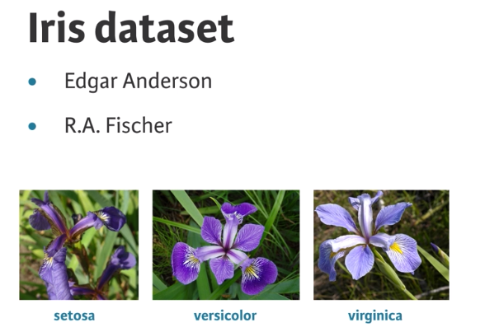
Набор данных Iris (Ирисы Фишера)
Ирисы Фишера — это набор данных для задачи классификации, на примере которого Рональд Фишер в 1936 году продемонстрировал работу разработанного им метода дискриминантного
Состоят из данных о 150 ирисах, по 50 экземпляров из 3 видов – Щетинистый (setosa), Разноцветный (versicolor), Виргинский (virginica).
длина наружной доли околоцветника (англ. sepal length);
ширина наружной доли околоцветника (англ. sepal width);
длина внутренней доли околоцветника (англ. petal length);
ширина внутренней доли околоцветника (англ. petal width).

Slide 9
Уровни элементов ggplot2

Slide 10
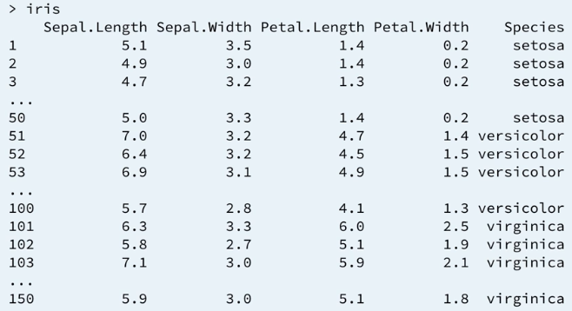
Уровень данных. Набор данных ирисы Фишера

Slide 11
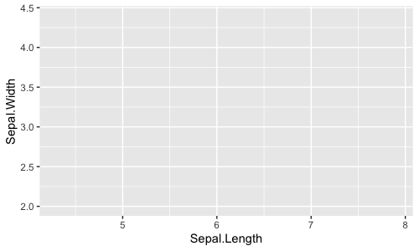
Уровень эстетик
ggplot(iris, aes(x = Sepal.Length, y = Sepal.Width))

Slide 12
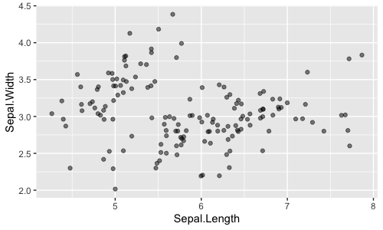
Уровень геометрий
ggplot(iris, aes(x = Sepal.Length, y = Sepal.Width)) +
geom_jitter(alpha = 0.5)

Slide 13
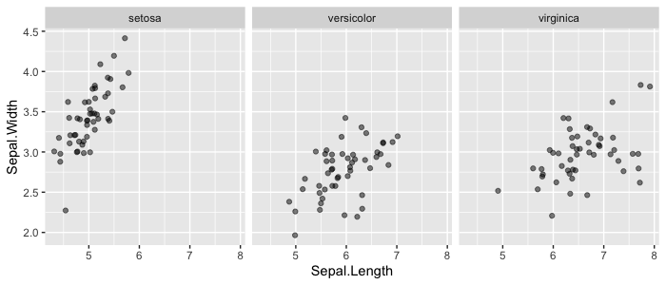
Уровень фасет
ggplot(iris, aes(x = Sepal.Length, y = Sepal.Width)) +
geom_jitter(alpha = 0.5) +
facet_grid(.~ Species)

Slide 14
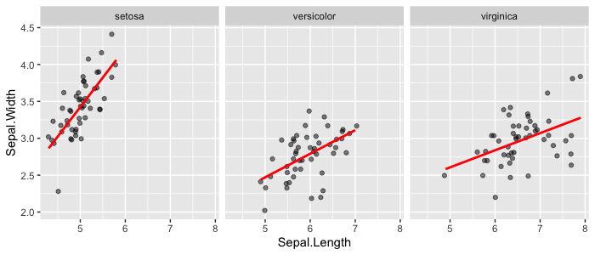
Уровень статистик
ggplot(iris, aes(x = Sepal.Length, y = Sepal.Width)) +
geom_jitter(alpha = 0.5) +
facet_grid(.~ Species) +
stat_smooth(method = "lm", se = FALSE, col = "red")

Slide 15
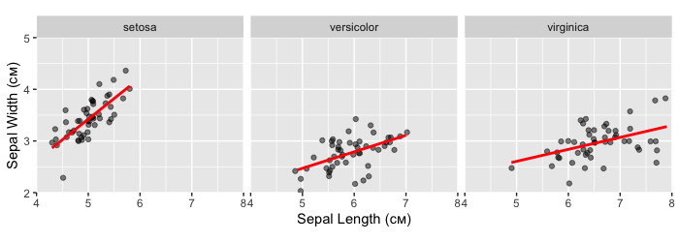
Уровень координат
ggplot(iris, aes(x = Sepal.Length, y = Sepal.Width)) +
geom_jitter(alpha = 0.5) +
facet_grid(.~ Species) +
stat_smooth(method = "lm", se = FALSE, col = "red") +
scale_y_continuous("Sepal Width (см)", limits = c(2, 5), expand = c(0, 0)) +
scale_x_continuous("Sepal Length (см)", limits = c(4, 8), expand = c(0, 0)) +
coord_equal()

